Slide 1
TEOREMA DE KLEENE

Slide 2
Teorema de Kleene
E.R
DFA
NFA-ε
NFA

Slide 3
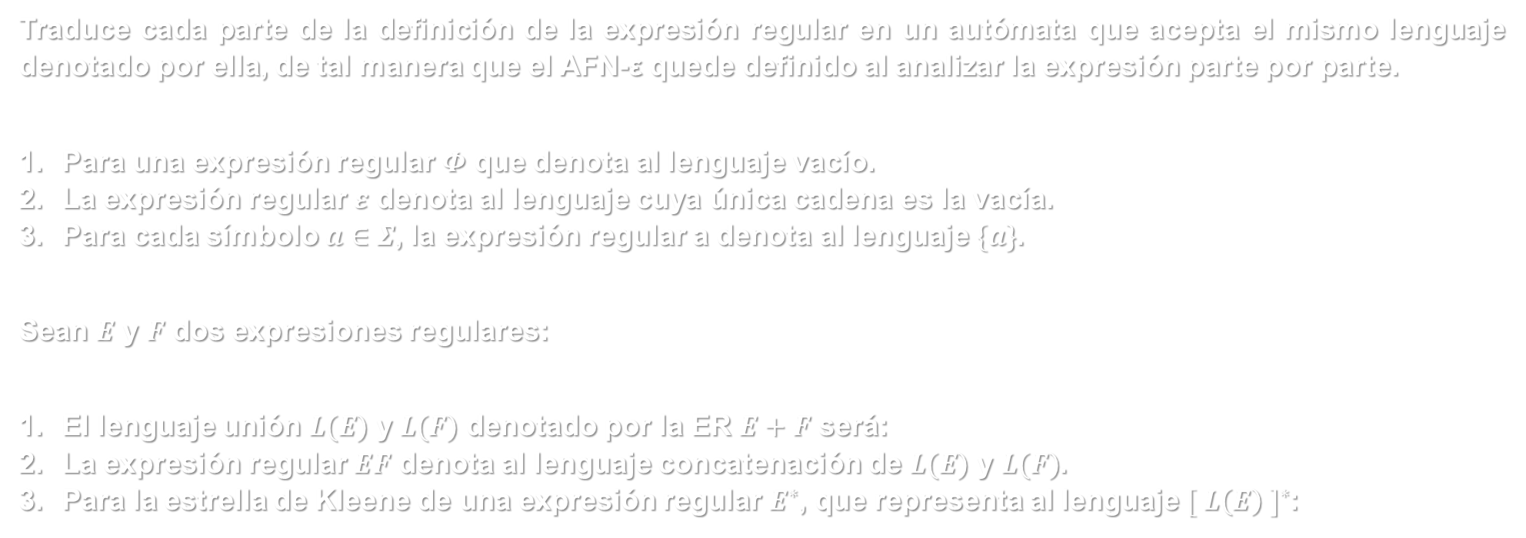
E.R→NFA-ε
Método o Algoritmo de Thompson
Traduce cada parte de la definición de la expresión regular en un autómata que acepta el mismo lenguaje denotado por ella, de tal manera que el AFN-ε quede definido al analizar la expresión parte por parte.
Para una expresión regular $Φ$ que denota al lenguaje vacío.
La expresión regular $ε$ denota al lenguaje cuya única cadena es la vacía.
Para cada símbolo $a∈Σ$, la expresión regular a denota al lenguaje $\{a\}$.
Sean $E$ y $F$ dos expresiones regulares:
El lenguaje unión $L(E)$ y $L(F)$ denotado por la ER $E+F$ será:
La expresión regular $EF$ denota al lenguaje concatenación de $L(E)$ y $L(F)$.
Para la estrella de Kleene de una expresión regular $E^{∗}$, que representa al lenguaje ${[ L\left(E\right) ]}^{∗}$:

Slide 4
E.R→NFA-ε
(a+b)b*
a
a*
ε
ε
a
ε
a
q0
q1
q2
q3
q0
q1
ε
a+b
a
ab
ε
ε
q1
q3
ε
ε
a
ε
b
ε
q0
q5
q1
q1
q2
q3
q4
q5
b
q0
q1
q2
q4
ε
ε

Slide 5
E.R→NFA-ε
(a+b)b*
ε
a
ε
q2
q4
ε
ε
ε
ε
b
ε
ε
q0
q1
q6
q7
q8
q9
q10
q11
b
ε
ε
q3
q5
ε
a+b
a*
ε
a
ε
q1
q3
ε
ε
a
ε
q0
q5
q0
q1
q2
q3
b
ε
ε
q2
q4
ε

Slide 6
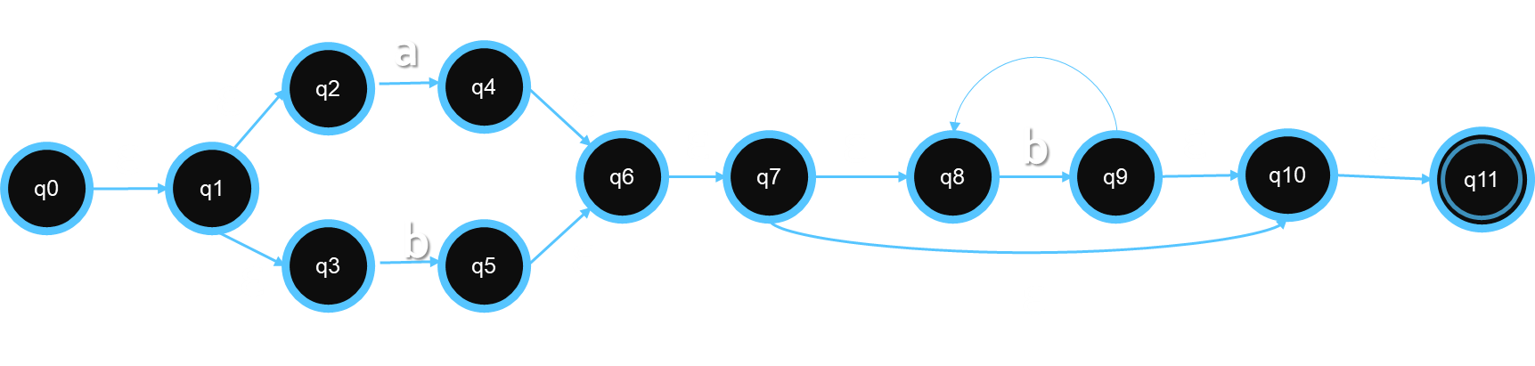
E.R→NFA-ε
(a+b)b*

Slide 7
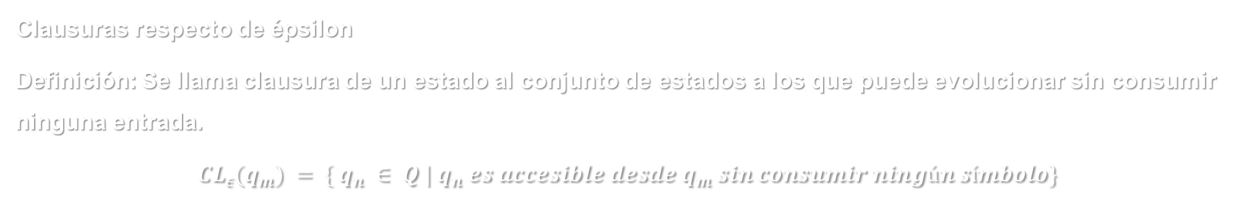
NFA-ε→NFA
Todo AFN-ε puede ser redefinido como un AFN equivalente y, para ello, se deben eliminar sus transiciones ε.
ε
a
ε
q2
q4
ε
ε
ε
ε
b
ε
ε
q0
q1
q6
q7
q8
q9
q10
q11
b
ε
ε
q3
q5
ε
Clausuras respecto de épsilon
Definición: Se llama clausura de un estado al conjunto de estados a los que puede evolucionar sin consumir ninguna entrada.
$${CL}_{ε}(q_{m}) = \{ q_{n} ∈ Q | q_{n} es accesible desde q_{m} sin consumir ningún símbolo\}$$

Slide 8
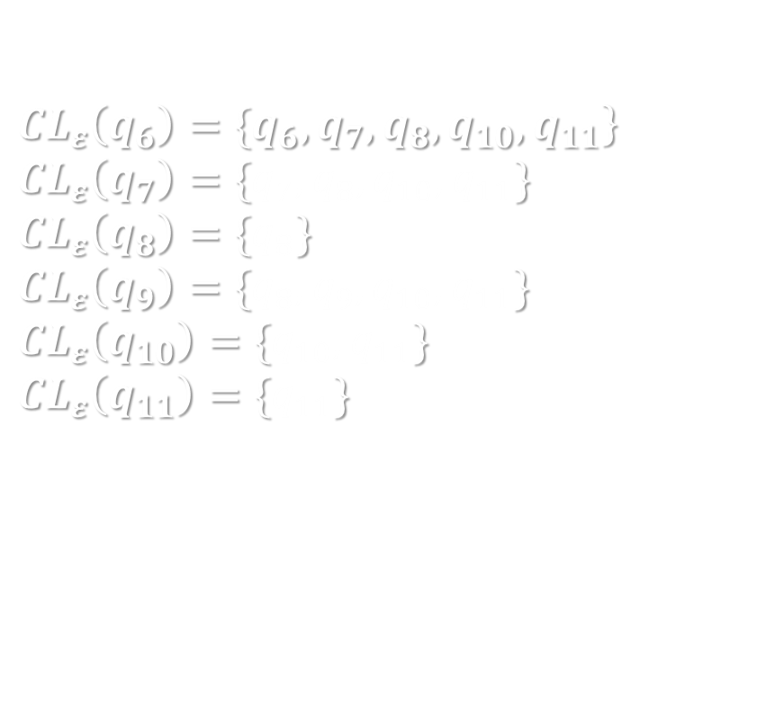
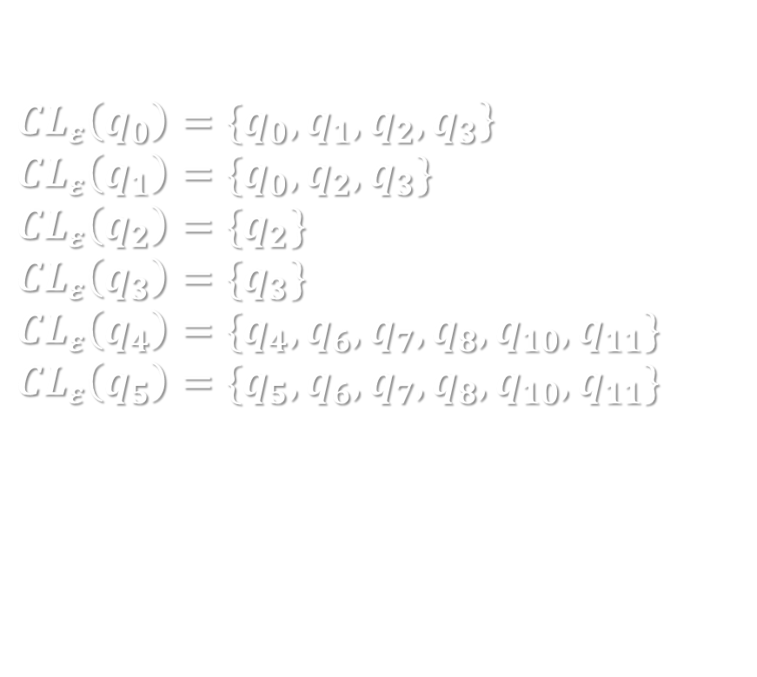
NFA-ε→NFA
ε
a
ε
q2
q4
ε
ε
ε
ε
b
ε
ε
q0
q1
q6
q7
q8
q9
q10
q11
b
ε
ε
q3
q5
ε
$$\left.{CL}_{ε}\left(q_{0}\right)=\{q_{0},q_{1},q_{2},q_{3}\right\}$$
$${CL}_{ε}\left(q_{1}\right)=\{q_{0},q_{2},q_{3}\}$$
$${CL}_{ε}\left(q_{2}\right)=\{q_{2}\}$$
$${CL}_{ε}\left(q_{3}\right)=\{q_{3}\}$$
$${CL}_{ε}\left(q_{4}\right)=\{q_{4},q_{6},q_{7},q_{8},q_{10},q_{11}\}$$
$${CL}_{ε}\left(q_{5}\right)=\{q_{5},q_{6},q_{7},q_{8},q_{10},q_{11}\}$$
$$\left.{CL}_{ε}\left(q_{6}\right)=\{q_{6},q_{7},q_{8},q_{10},q_{11}\right\}$$
$${CL}_{ε}\left(q_{7}\right)=\{q_{7},q_{8},q_{10},q_{11}\}$$
$${CL}_{ε}\left(q_{8}\right)=\{q_{8}\}$$
$${CL}_{ε}\left(q_{9}\right)=\{q_{8},q_{9},q_{10},q_{11}\}$$
$${CL}_{ε}\left(q_{10}\right)=\{q_{10},q_{11}\}$$
$${CL}_{ε}\left(q_{11}\right)=\{q_{11}\}$$

Slide 9

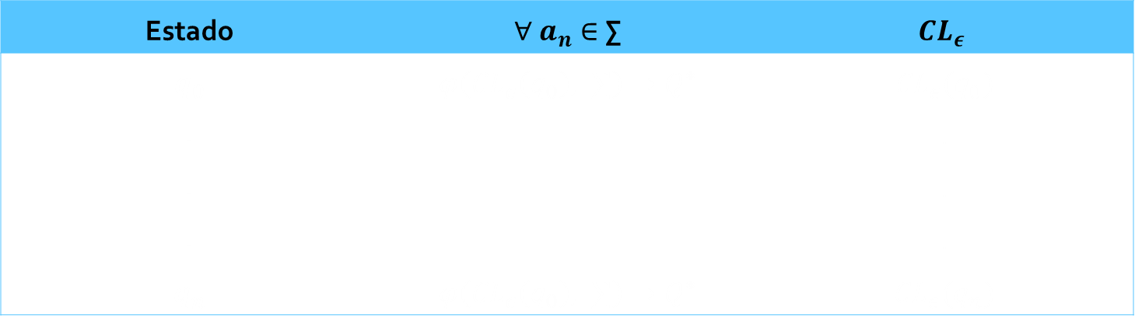
NFA-ε→NFA
Se genera la siguiente tabla con los siguientes puntos.
Estado | $∀ a_{n}∈$∑ | $${CL}_{ε}$$
$$q_{0}$$ . . . $$q_{n}$$ | $φ\left({CL}_{ε}\left(q_{0}\right), ∑\right)→Q^{∗}$ . . . $φ\left({CL}_{ε}\left(q_{0}\right), ∑\right)→Q^{∗}$ | $${CL}_{ε}(q_{0})$$ . . . $${CL}_{ε}(q_{n})$$
Se calculan las clausuras épsilon de cada $q_{n}∈Q$ del AFN-ε.
La función $φ$ toma como argumento las clausuras de épsilon${CL}_{ε}\left(q_{n}\right)$ y para cada elemento del alfabeto ∑ nos devuelve un conjunto de estados.
Se dibuja el AFN con la tabla generada y se minimiza el número de estados mediante la identificación de los estados a los que no hay forma de llegar a ellos mediante otros estados, tomando en cuenta que antiguo estado inicial del autómata puede ser el nuevo estado inicial del AFN.
Finalmente, los estados finales serán aquellos que en su clausura épsilon contengan al antiguo estado final.

Slide 10
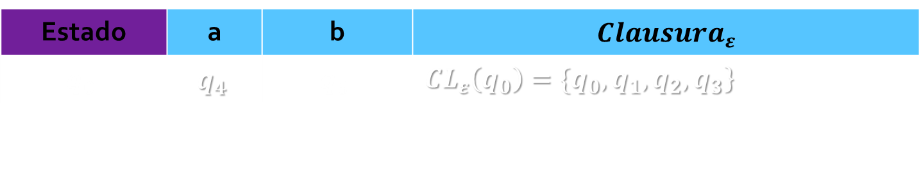
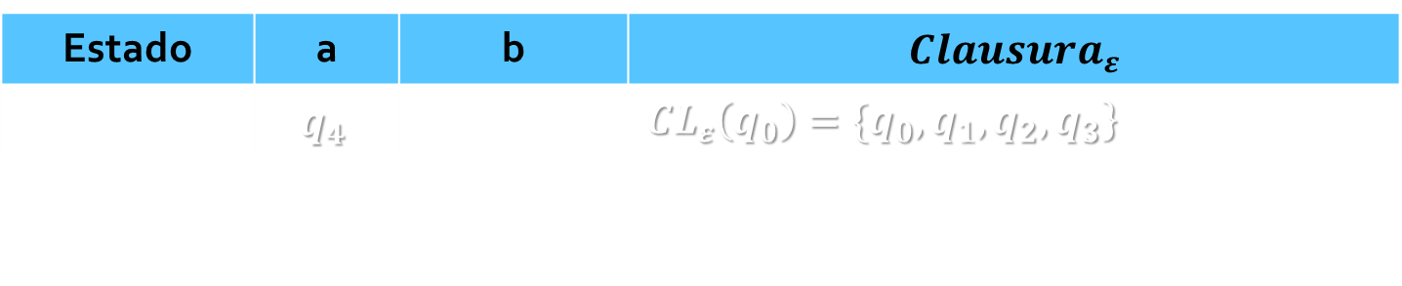
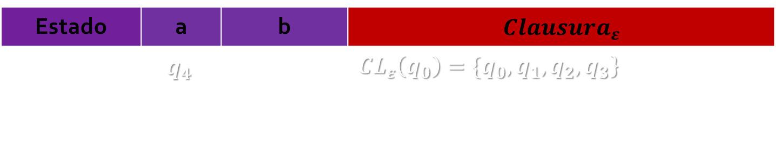
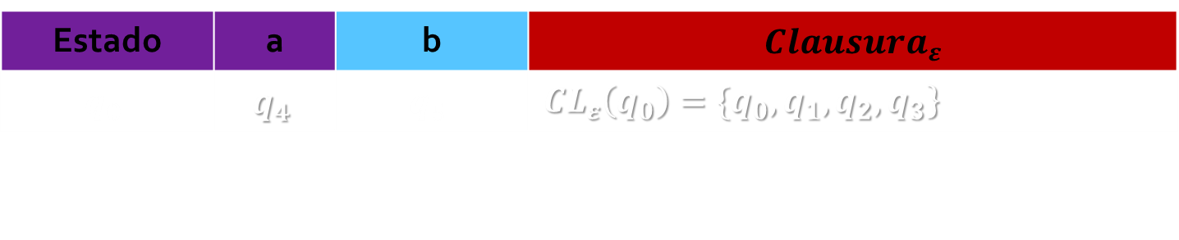
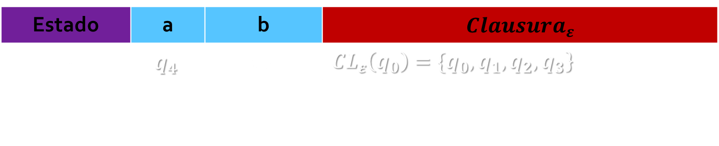
NFA-ε→NFA
ε
a
q4
q2
q4
ε
q2
ε
ε
ε
ε
b
ε
ε
q0
q6
q7
q8
q9
q10
q11
q0
q1
q1
b
ε
q3
q3
q5
ε
q5
ε
Estado | a | b | $${Clausura}_{ε}$$
$$q_{0}$$ | $$q_{4}$$ | $$q_{5}$$ | $$\left.{CL}_{ε}\left(q_{0}\right)=\{q_{0},q_{1},q_{2},q_{3}\right\}$$
Estado | a | b | $${Clausura}_{ε}$$
$$q_{0}$$ | $$q_{4}$$ | $$q_{5}$$ | $$\left.{CL}_{ε}\left(q_{0}\right)=\{q_{0},q_{1},q_{2},q_{3}\right\}$$
Estado | a | b | $${Clausura}_{ε}$$
$$q_{0}$$ | $$q_{4}$$ | $$q_{5}$$ | $$\left.{CL}_{ε}\left(q_{0}\right)=\{q_{0},q_{1},q_{2},q_{3}\right\}$$
Estado | a | b | $${Clausura}_{ε}$$
$$q_{0}$$ | $$q_{4}$$ | $$q_{5}$$ | $$\left.{CL}_{ε}\left(q_{0}\right)=\{q_{0},q_{1},q_{2},q_{3}\right\}$$
Estado | a | b | $${Clausura}_{ε}$$
$$q_{0}$$ | $$q_{4}$$ | $$q_{5}$$ | $$\left.{CL}_{ε}\left(q_{0}\right)=\{q_{0},q_{1},q_{2},q_{3}\right\}$$

Slide 11
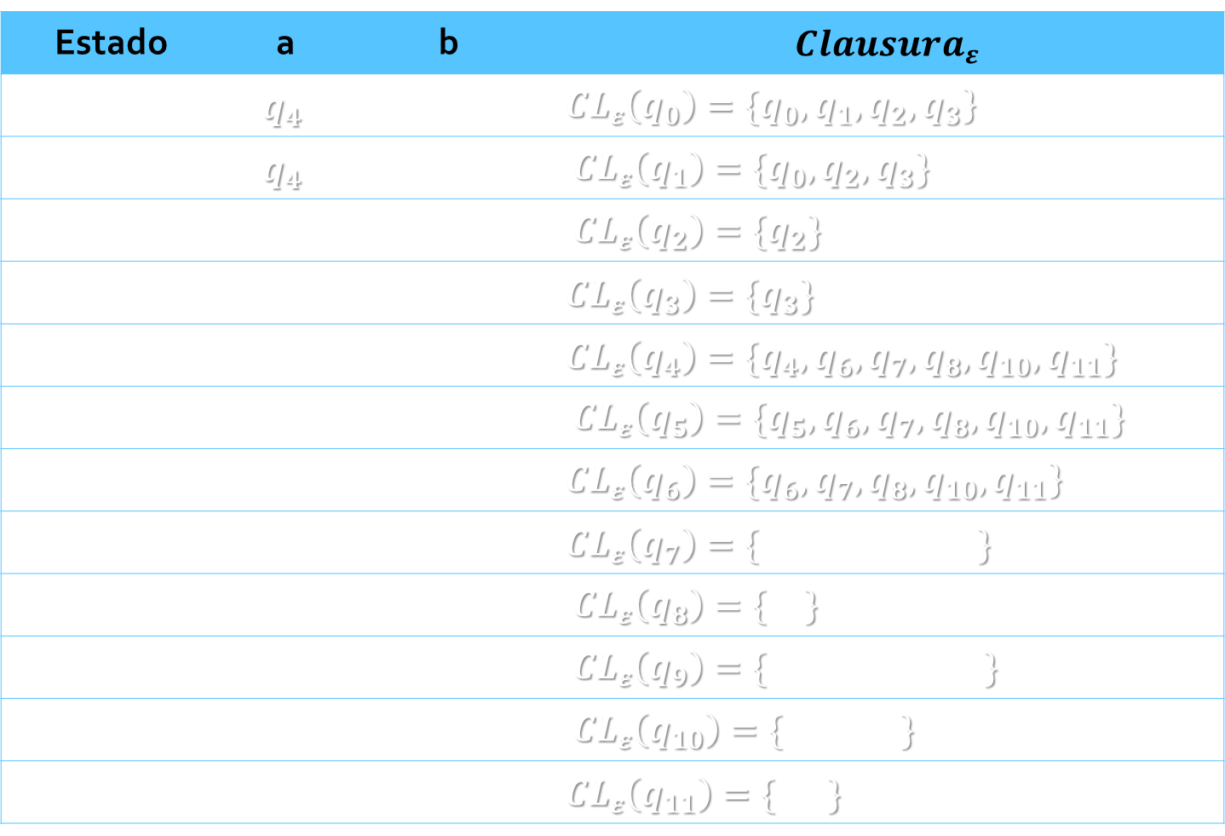
NFA-ε→NFA
Estado | a | b | $${Clausura}_{ε}$$
$$q_{0}$$ | $$q_{4}$$ | $$q_{5}$$ | $$\left.{CL}_{ε}\left(q_{0}\right)=\{q_{0},q_{1},q_{2},q_{3}\right\}$$
$$q_{1}$$ | $$q_{4}$$ | $$q_{5}$$ | ${CL}_{ε}\left(q_{1}\right)=\{q_{0},q_{2},q_{3}\}$
$$q_{2}$$ | $$q_{4}$$ | - | ${CL}_{ε}\left(q_{2}\right)=\{q_{2}\}$
$$q_{3}$$ | - | $$q_{5}$$ | $${CL}_{ε}\left(q_{3}\right)=\{q_{3}\}$$
$$q_{4}$$ | - | $$q_{9}$$ | $${CL}_{ε}\left(q_{4}\right)=\{q_{4},q_{6},q_{7},q_{8},q_{10},q_{11}\}$$
$$q_{5}$$ | - | $$q_{9}$$ | ${CL}_{ε}\left(q_{5}\right)=\{q_{5},q_{6},q_{7},q_{8},q_{10},q_{11}\}$
$$q_{6}$$ | - | $$q_{9}$$ | $$\left.{CL}_{ε}\left(q_{6}\right)=\{q_{6},q_{7},q_{8},q_{10},q_{11}\right\}$$
$$q_{7}$$ | - | $$q_{9}$$ | $${CL}_{ε}\left(q_{7}\right)=\{q_{7},q_{8},q_{10},q_{11}\}$$
$$q_{8}$$ | - | $$q_{9}$$ | ${CL}_{ε}\left(q_{8}\right)=\{q_{8}\}$
$$q_{9}$$ | - | $$q_{9}$$ | ${CL}_{ε}\left(q_{9}\right)=\{q_{8},q_{9},q_{10},q_{11}\}$
$$q_{10}$$ | - | - | ${CL}_{ε}\left(q_{10}\right)=\{q_{10},q_{11}\}$
$$q_{11}$$ | - | - | $${CL}_{ε}\left(q_{11}\right)=\{q_{11}\}$$

Slide 12
NFA-ε→NFA
a
a
q1
q2
q0
q1
q2
q3
q3
q4
b
b
b
b
b
q5
q6
q7
b
q9
q6
q8
q7
q8
b
b
b
b
Se dibuja el AFN con la tabla generada y se minimiza el número de estados mediante la identificación de los estados a los que no hay forma de llegar a ellos mediante otros estados, tomando en cuenta que antiguo estado inicial del autómata puede ser el nuevo estado inicial del AFN.

Slide 13
NFA-ε→NFA
a
q0
q4
b
b
q5
q9
b
b
Se dibuja el AFN con la tabla generada y se minimiza el número de estados mediante la identificación de los estados a los que no hay forma de llegar a ellos mediante otros estados, tomando en cuenta que antiguo estado inicial del autómata puede ser el nuevo estado inicial del AFN.

Slide 14
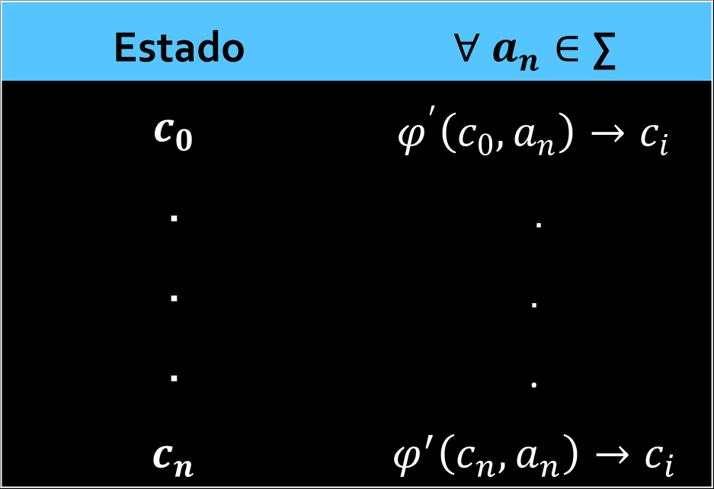
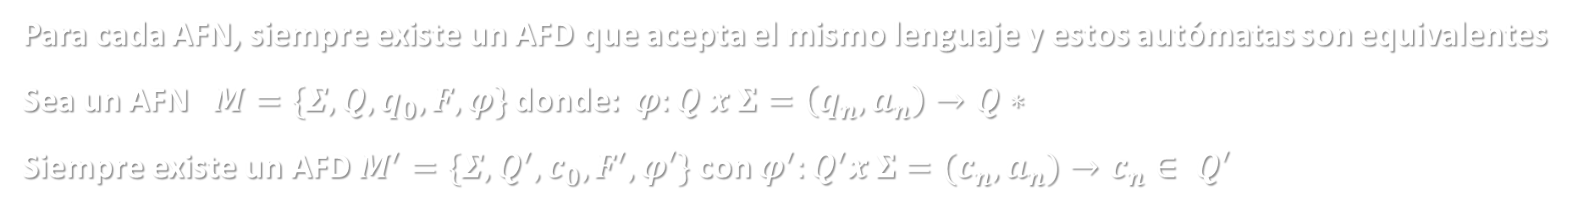
NFA→DFA
Para cada AFN, siempre existe un AFD que acepta el mismo lenguaje y estos autómatas son equivalentes
Sea un AFN $M=\{Σ,Q,q_{0},F,φ\}$ donde: $φ:Q x Σ=\left(q_{n},a_{n}\right)→Q∗$
Siempre existe un AFD $M^{′}=\{Σ,Q^{′},c_{0},F^{′},φ′\}$ con $φ^{′}:Q^{′}x Σ=(c_{n},a_{n})→c_{n}∈ Q′$
Se genera una tabla de transiciones con los siguientes puntos:
Estado | $∀ a_{n}∈$∑
$$c_{0}$$ . . . | $φ^{′}\left(c_{0},a_{n}\right)→c_{i}$ . . .
$$c_{n}$$ | $φ^{′}\left(c_{n},a_{n}\right)→c_{i}$

Slide 15
NFA→DFA
a
q0
q4
b
a,b
b
b
→
q0
q1
q5
q9
b
b

Slide 16
NFA→DFA
a
q0
q4
Estado | a | b
q0 | q4 | q5
q4 | Ø | q9
q5 | Ø | q9
q9 | Ø | q9
Ø | Ø | Ø
q0
b
q1
b
q2
q3
q5
q9
b
q4
b
a
q0
q1
a,b
a
q4
b
a
a
b
q2
q3
b
b

Slide 17
DFA→E.R
a
q0
q1
a,b
a
q4
b
b
a
a
q2
q3
abb* + bbb* + a + b
b
b
( a + abb* ) + ( b + bbb* )
a( ε + bb* ) + b( ε + bb* )
( a + b )( ε + bb* ) Aplicando esta propiedad: rr* + ε = r*
( a + b )b*

Slide 18
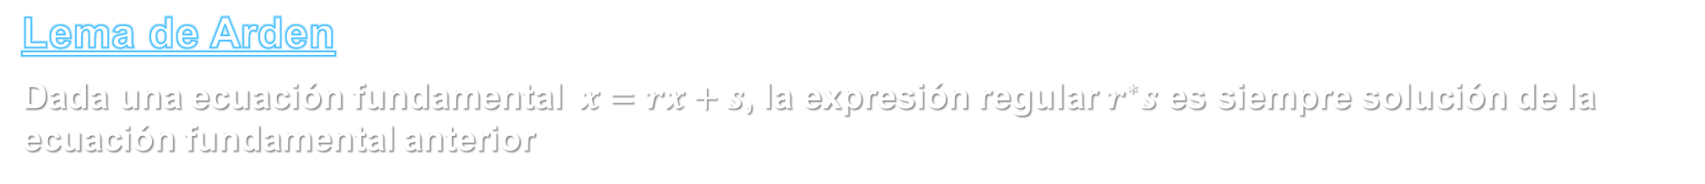
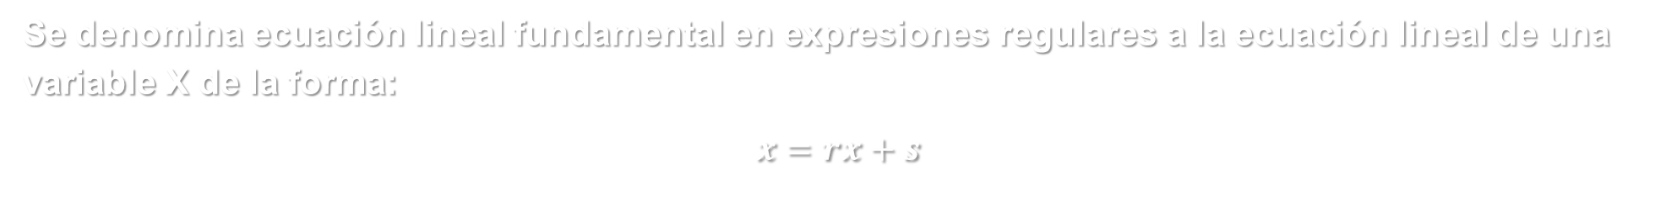
DFA→E.R
Conversión de un AFD a una ER mediante ecuaciones lineales fundamentales
Se denomina ecuación lineal fundamental en expresiones regulares a la ecuación lineal de una variable X de la forma:
$$x=rx+s$$
Lema de Arden
Dada una ecuación fundamental $x=rx+s$, la expresión regular $r^{∗}s$ es siempre solución de la ecuación fundamental anterior
Construcción de las ecuaciones
$∀$estado $q_{i} ∈Q$ se define una ecuación de la siguiente forma:
$$q_{i}=a_{j}q_{j}+a_{j+1}q_{j+1}…+a_{n}q_{n} ∀ a ∈Σ$$
Donde $a_{j}$ representa un símbolo que une mediante un arco al estado $q_{i}$ con el estado $q_{j}$

Slide 19

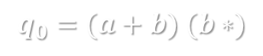
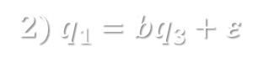
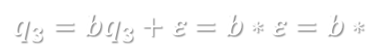

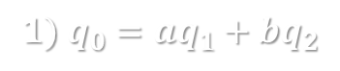
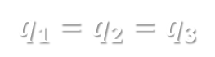
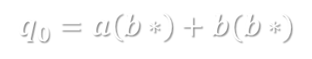
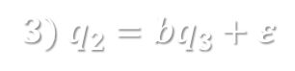
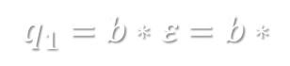
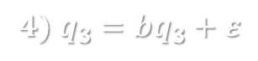
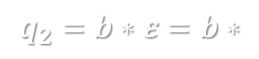
DFA→E.R
a
q0
q1
b
$$1) q_{0}=aq_{1}+bq_{2}$$
b
$$2) q_{1}=bq_{3}+ε$$
$${3) q}_{2}=bq_{3}+ε$$
q2
q3
$${4) q}_{3}=bq_{3}+ε$$
b
b
$$q_{1}=q_{2}=q_{3}$$
Aplicando el lema de arden en 4
Sustituyendo $q_{1}$ y $q_{2}$ en 1)
$q_{3}=bq_{3}+ε=b∗ε=b∗$
$$q_{0}=a\left(b∗\right)+b(b∗)$$
Sustituyendo $q_{3}$ en 2 y 3
Factorizando
$$q_{2}=b∗ε=b∗$$
$$q_{0}=(a+b) (b∗)$$
$$q_{1}=b∗ε=b∗$$
( a + b )b*

